Slide 1
Notes:
Лимо́н (лат. Citrus × limon) — гибридный вид деревьев из рода Цитрус (Citrus) трибы Цитрусовые семейства Рутовые. Лимоном также называют плод этого растения.
Лайм (лат. Citrus × aurantiifolia) — плод растения семейства цитрусовых родом из Индии, генетически схожий с лимоном. В русском языке также иногда упоминается как лайма (женск.) или зелёный лимон. Название происходит от персидского лимо.

Slide 2
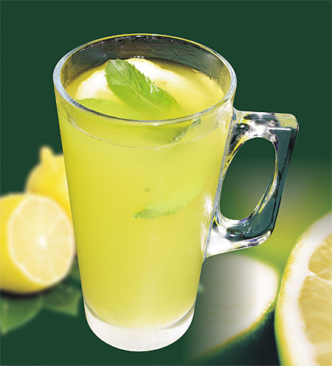
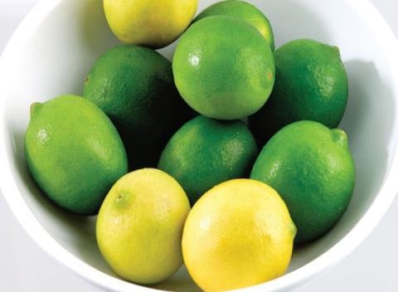
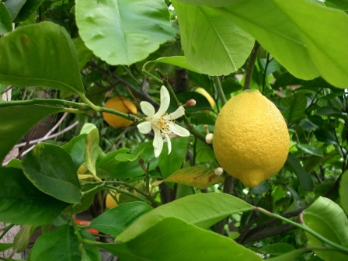
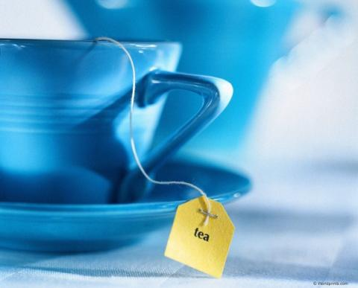
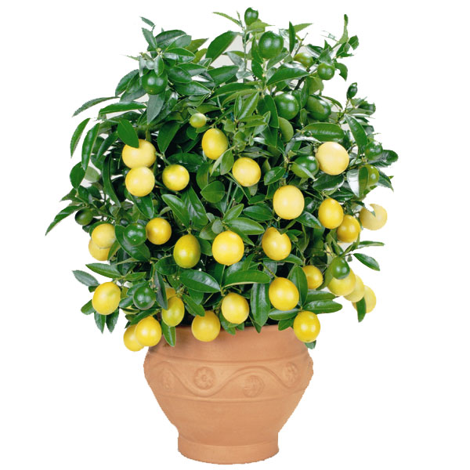
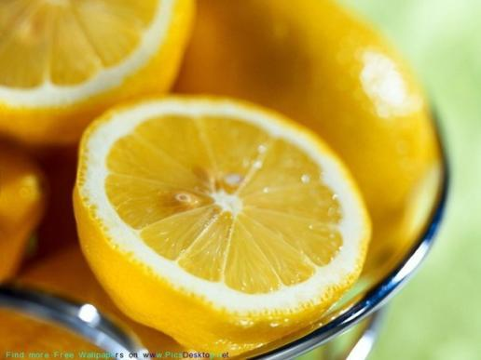
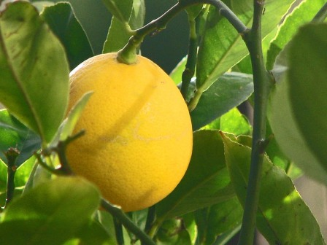
Notes:
Существует множество сортов лайма:
Сладкий лайм (Citrus latifolia Tanaka). Его плоды напоминают лимон, они крупные (6-8 см в диаметре), с тонкой (1,5 мм) гладкой кожурой. Аромат слабее, чем у лайма настоящего. Обычно бессемянный, по составу плодов сходен с лаймом настоящим. Плоды сладкого лайма не содержат кислоты, пресные, сахаров в соке до 6 %. Широко используется в народной медицине, в частности против малярии.
Лайм Рангпур (Citrus limonia Osbeck) (недозрелый лимон) применяется как подвой цитрусовых культур. В ряде стран его возделывают для получения плодов. Плоды кислые, около 5 см в диаметре, кожура тонкая, легко отделяется. Кожура и мякоть тёмно-оранжевые. Для лайма Рангпур характерна засухоустойчивость, высокая урожайность.
Мексиканский (син. Вест-Индский), плоды небольшие. Этот сорт наиболее широко используют для получения масла путем отжима плодов или длительной (10 — 16 часов) паровой отгонки.
Известны такие гибриды, как лимонаймы (лайм х лимон), лаймкват (лайм х кумкват) и др.

Slide 3
Notes:
Родина лимона — Индия, Китай и тихоокеанские тропические острова. В дикорастущем состоянии неизвестен, вероятнее всего гибрид, спонтанно возникший в природе и долгое время развивавшийся как отдельный вид. Широко культивируется во многих странах с субтропическим климатом. В СНГ культивируется на Кавказе и в Средней Азии

Slide 4
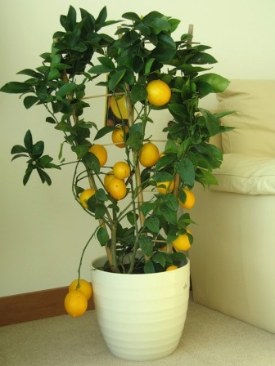
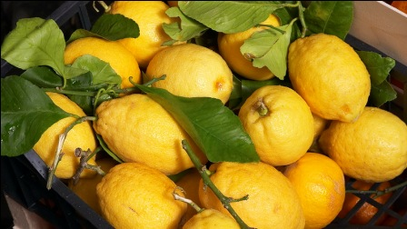
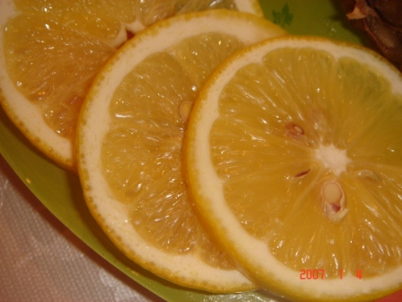
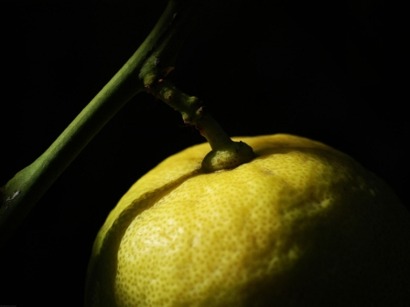
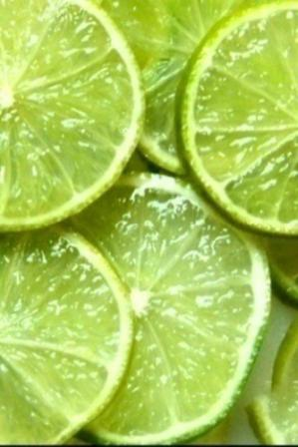
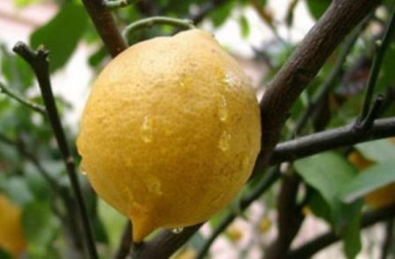
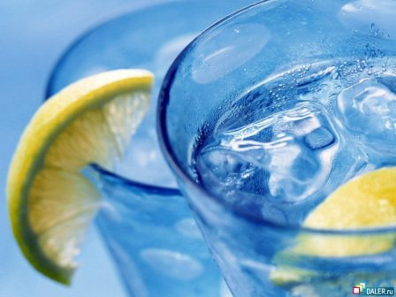
Notes:
Применение в кулинарии
Лимоны употребляют в пищу в свежем виде, а также используют при изготовлении кондитерских изделий и безалкогольных напитков, в ликеро-водочной и парфюмерной промышленности. В качестве пряности лимон употребляют в различные фруктовые салаты, сладкие блюда, печенья, соусы, в рыбу, птицу и блюда из риса. Лимонным соком улучшают вкус различных блюд (например, шницеля по-венски), жареной рыбы, холодных закусок, салатов. Также лимоны применяют для приготовления варенья, соусов, кремов, сиропов и напитков. Лимонные дольки - красивое украшение вторых блюд. Очень вкусны лимонные торты и пироги.
Кусочки плодов лимона добавляют в чай. Получаемый напиток известен на Западе как «русский чай».
В России сложилась традиция закусывать лимоном водку и коньяк. Так же на основе лимона готовится закуска.

Slide 5
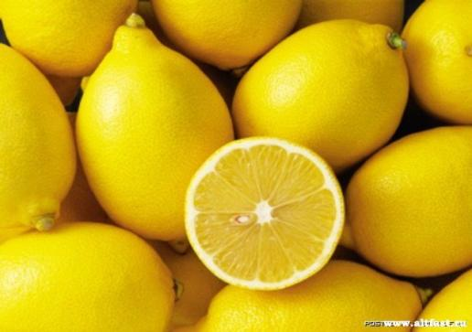
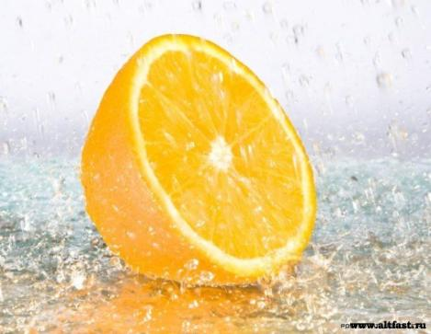
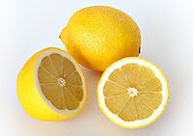
Notes:
Применение в медицине
С лечебно-профилактической целью лимоны употребляют при гиповитаминозах, авитаминозах, заболеваниях желудочно-кишечного тракта, нарушении минерального обмена, ревматизме, мочекаменной болезни,атеросклерозе, цинге, ангине, подагре, гипертонии. В средние века считали, что лимон предохраняет от чумы и является противоядием при укусах змей. Восточная медицина считала лимон прекрасным средством для лечения ран и лёгочных заболеваний и противоядием при различных отравлениях. В XI в. Авиценна писал о лимоне как о лучшем лекарстве при болезнях сердца, рекомендовал употреблять его в пищу беременным женщинам и при желтухе.
В настоящее время лимонный сок и лимонное масло, полученное из свежей кожуры, применяют для улучшения вкуса и запаха лекарств. Были попытки использовать лимонный сок для лечения мочекислого диатеза и отёков; настойку лимонной корки или цедры — как средство, повышающее аппетит, седативное и противорвотное. В народной медицине лимон применяли как витаминное средство при цинге, для смазывания дифтеритных налётов в горле, как дополнительное лечебное средство при желтухе и болезнях печени, при отёках, мочекаменной болезни, ревматизме, подагре, при гастритах с низкой кислотностью; сироп лимона — как противоглистное; наружно раствором сока в воде полоскали рот при ангине и воспалительных процессах слизистой рта, использовали для примочек при грибковых поражениях кожи и экземах.
Лимон широко применяют как косметическое средство — лимонная вода смягчает и отбеливает кожу лица, её используют в смеси со взбитым яичным белком, глицерином и одеколоном, чтобы избавиться от веснушек, пигментных пятен, омолодить кожу лица. Сок лимона заживляет трещины на коже, уменьшает ломкость ногтей. Корку лимона, сваренную в меду, употребляли для улучшения пищеварения. В косметологических целях лимон применяется в качестве бальзамов для волос, кремов, лосьонов, для изготовления примочек и масок по уходу за разнообразными типами кожи.

Slide 6
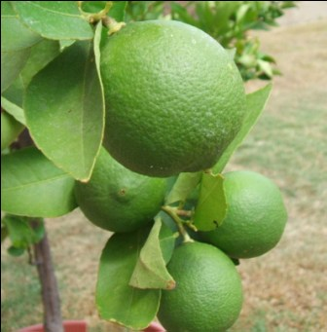
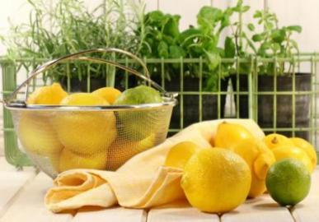
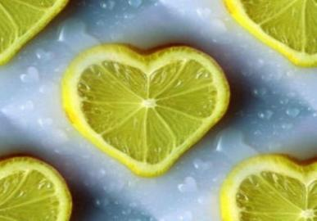
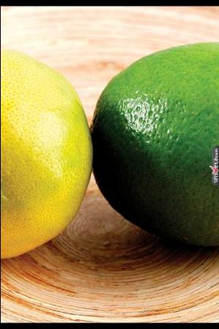
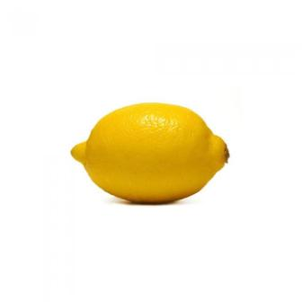
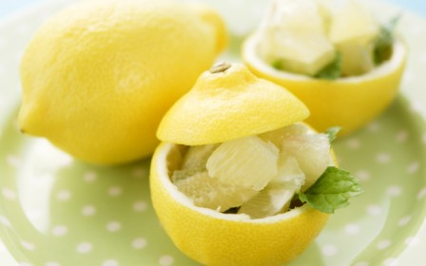
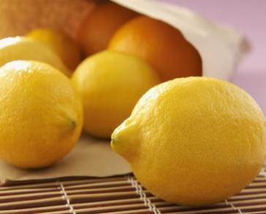
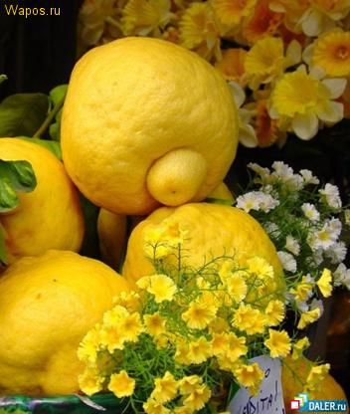
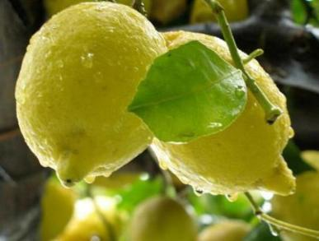
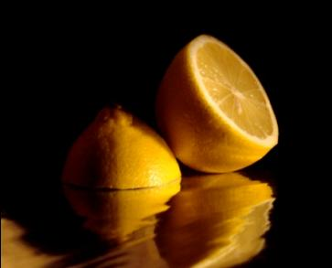
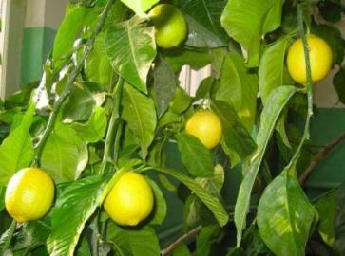
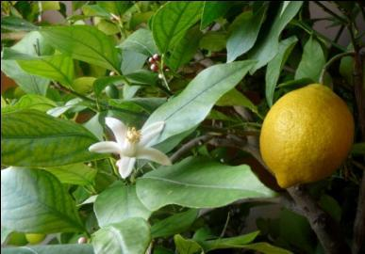
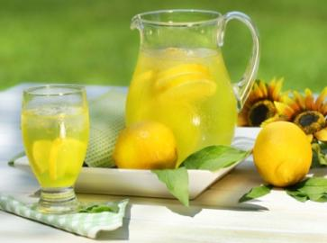
Notes:
Применение в декоративном цветоводстве
Комнатная культура лимона в настоящее время распространена почти по всей России. Город Павлово-на-Оке Нижегородской области стал центром распространения комнатной культуры лимона, известной под названием Павловского лимона. С каждого кадочного деревца можно получить 10-30 плодов. Известны случаи, когда одно кадочное дерево ежегодно приносило 180—200 плодов. Плоды этих комнатных лимонов отличаются хорошим качеством и размером, не уступая лучшим южным сортам. Павловский лимон — скороспелый, среднерослый, размножается черенками. Деревце лимона высотой 150 см, диаметр кроны 75-85 см, колючек мало, плодоношение начинается на 3-й год после укоренения черенков. Цветёт 2 раза в год — в марте — апреле и в октябре. Плоды созревают через 8-9 месяцев в период ноябрь — май.

Slide 7
Notes:
Химический состав
Мякоть плодов содержит значительное количество органических кислот (лимонная, яблочная), пектиновые вещества, сахара (до 3,5 %), каротин, фитонциды; витамины - тиамин, рибофлавин, аскорбиновая кислота (до 0,085 %), рутин, флавоноиды, производные кумарина, галактуроновую кислоту, сесквитерпены, гесперидин, эриоцитрин, эридиктиол. В семенах имеются жирное масло и горькое вещество лимонин. Жирное масло найдено также в ветках и листьях (0,24 %). В коре обнаружен гликозид цитронин.
Характерный запах лимона обусловлен наличием эфирного (лимонного) масла в различных частях растения. Основные компоненты эфирного масла лимона — терпен, α-лимонен (до 90 %) и цитраль(до 6 %).

Slide 8
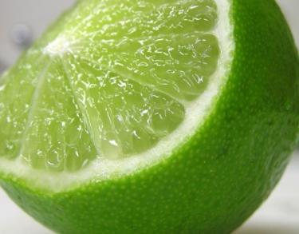
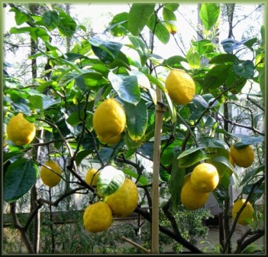
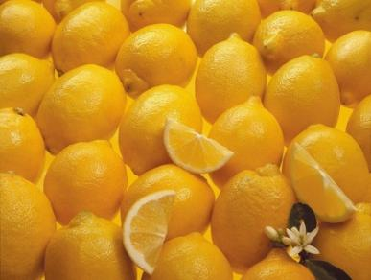
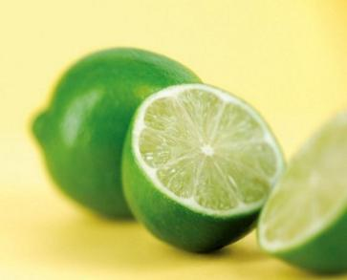
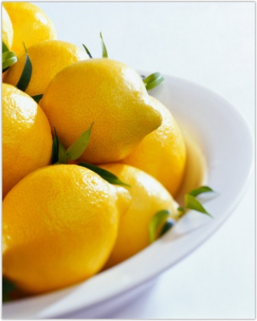
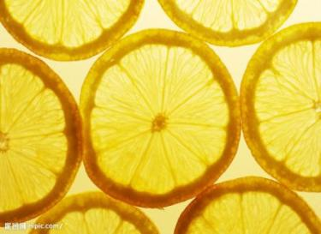
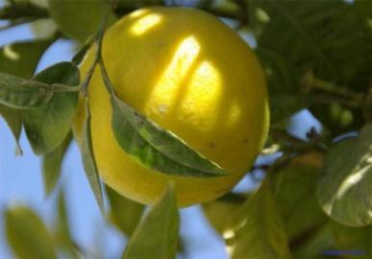
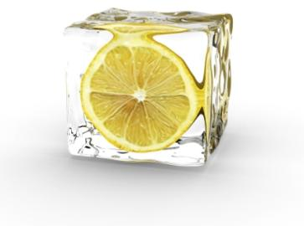
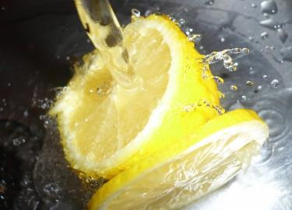
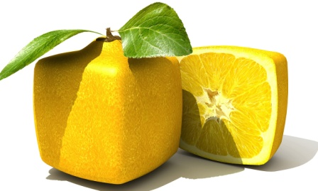
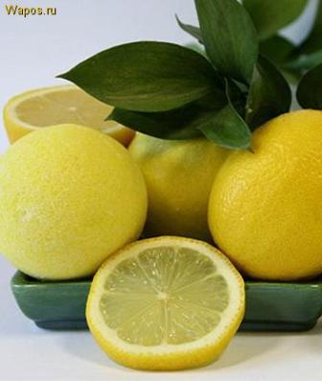
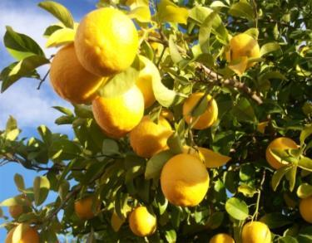
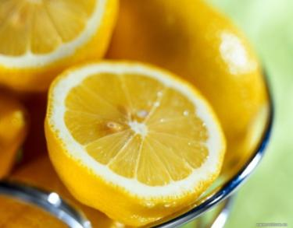
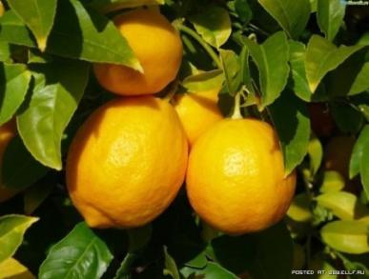
Notes:
Родиной лайма считается полуостров Малакка. Впервые промышленная культура лайма возникла в 70-х годах XIX века на о. Монтсеррат (из Малых Антильских островов). Миллионы деревьев лайма возделывают в Индии, Шри-Ланке, Индонезии, Мьянме, Бразилии, Венесуэле, в странах Западной Африки. На международный рынок лайм поступает в основном из Мексики, Египта, Индии, с Кубы и Антильских островов. Лайм обычно культивируют в тропических зонах высотой до 1000 м над уровнем моря. Многие специалисты считают лайм неприхотливым к почвенным условиям, он может расти на бедных песчаных и каменистых почвах. Однако лайм более чувствителен, чем большинство цитрусовых культур, к неблагоприятным почвенно-климатическим условиям. Лучшие почвы — легкие суглинки с глубоким пахотным горизонтом и хорошим дренажом. Лайм занимает одно из последних мест по устойчивости к низким температурам, повреждается при минус 1-2°С, хорошо приспособлен к условиям влажного тропического климата, в котором лимон плохо плодоносит, поэтому в тропиках лайм — основной «кислый цитрус». Цветение и созревание плодов происходят в течение всего года. Однако главное цветение отмечается с наступлением дождливого сезона (в мае — июне). Основной урожай собирают в августе, сентябре и октябре. Плоды сохраняются 1,5-2 месяца при температуре 8-10°С и относительной влажности воздуха 85-90 %. В тропиках обычно выращивают сорт Мексиканский.

Slide 9
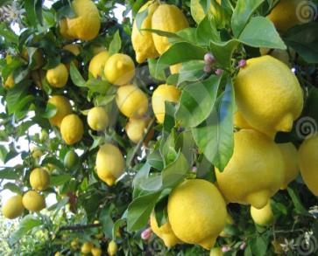
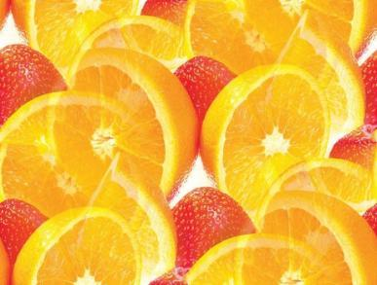
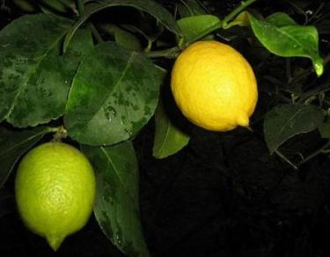
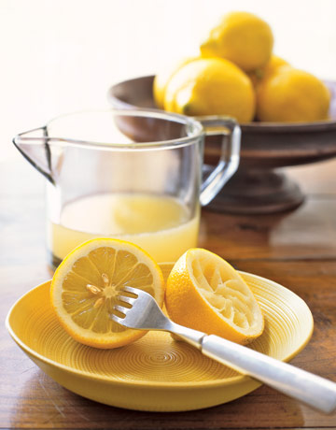
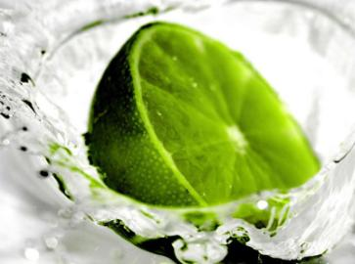
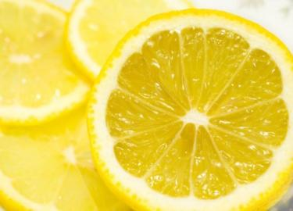
Notes:
Применение. В основном используют в свежем виде, а также для приготовления сока и консервирования сегментов. В соке содержится 6-8 % лимонной кислоты, семян у лучших сортов мало (0-4). Аромат плодов лайма отличается от аромата лимонов.
Косметическое действие: На кожу оказывает очищающее и тонизирующее действие.
Целебное действие: Противоревматическое, антисептическое, антивирусное, бактерицидное, заживляющее, восстанавливающее, тонизирующее действия лайма широко используются в медицине. Успокаивает сильные и частые сердцебиения. Оказывает благоприятное действие на желудок. Снимает воспаление кишечника, вызванное стрессом. Часто используют вместо лимона, так как у лайма похожие свойства. Применяют при лечении лихорадки, инфекционных заболеваний, боли в горле, простуды и т. п.
Другое применение: Сок лайма используют для получения лимонной кислоты. Масло применяют как ароматизатор при производстве безалкогольных напитков.

Slide 10
Notes:
Для справки: в 100 г лимона содержится 40 мг витамина С.

Slide 11
Notes:
Факты о лимоне
Воины Александра Македонского привезли из Индии лимоны - плоды, которые были в Европе неизвестны. Их так и назвали – индийские яблоки. И жевали их просто так, несмотря на то, что те были ужасно кислые. Все считают, что библейский запретный плод – это яблоко. Однако в разное время и в разных странах рассказывали и об инжире, апельсине, гранате, груше, айве и, в том числе, о лимоне.
Британское Адмиралтейство считало главной заслугой знаменитого мореплавателя Дж.Кука отнюдь не сделанные им географические открытия, а то, что Кук был награжден золотой медалью Королевского общества, так как он придумал способ предохранять моряков от цинги лимонами. В XVII веке британских моряков так и называли "лимонниками".
В XVII веке этот деликатес был практически недоступен простому русскому человеку. Богатые же выписывали лимоны из Голландии. Их им доставляли в соленом виде…
Как известно, ветвь оливы является символом мира, лавр – символом славы, а терн – символом суровости и наказания. А лимон, по наводке советского исследователя Севера О.Ю. Шмидта, стал символом дружбы 126 стран.
В испанском фольклоре лимон – это символ горькой, обманутой любви. Сладкую же любовь символизирует апельсин.

Slide 12
Notes:
Факты о лимоне
Однажды лимон был использован для срыва выступления духового оркестра. На первых рядах партера дети жевали лимоны. Видя их гримасы и хорошо представляя, что это такое, оркестранты не смогли подавить обильное слюноотделение у себя самих, что явилось препятствием для игры на духовых инструментах.
Лимон – это кислота! Если припаять к одному из выходов светодиода медную, а к другому – цинковую проволочку и вставить противоположные концы проволочек в лимон, светодиод загорится.
Кстати, на званых вечерах или вообще не подают чернику, или подают её с ломтиками лимона: черника окрашивает губы, а лимон снимает эту окраску.
Иностранные журналисты присуждают звание "лимона" самым необщительным спортсменам. Французы назвали лимоном российского теннисиста Евгения Кафельникова из-за его сдержанности, холодности и закрытости.
Ну и напоследок, американский журналист философ и психолог успеха, Наполеон Хилл всегда говорил о неудачах так: "Когда жизнь протягивает вам лимон, не жалуйтесь, – сделайте из него лимонад".

Slide 13
Благодарю за внимание
Презентацию выполнила преподаватель ГБОУ СПО «Баймакский сельскохозяйственный техникум»
Мусина Ж.М.

